Slide 1


Trường đại học bách khoa Khoa điện tử và viễn thông
BÁO CÁO LAB2
Group:
Nguyễn Ngọc Hà
Lưu Văn Hùng
Trần Duy Huy
Lê Mạnh Hùng
Nguyễn Đình Hùng Anh
Nguyễn Tiến Thành
HỌC PHẦN: TỔ CHỨC MÁY TÍNH
NHÓM HP: 17.NH40
GVHD: HỒ VIẾT VIỆT

Slide 2
I. GIỚI THIỆU CHUNG
Yêu cầu thiết kế:
Thực hiện các phép toán: AND, OR, ADD, SUB
Cờ lệnh: zero, carryout, overflow, negative
64
64
Out put
Bus A
ALU 64 BIT
Zero
64
Overflow
Cấu tạo khối ALU:
Tín hiệu điều khiển 4 bit để chọn phép toán sẽ
thực hiện
2 ngõ vào BusA, BusB 64 bit
1 ngõ ra Output 64 bit
Các cờ ngõ ra: zero, carryout, overflow, negative
CarryOut
Bus B
Negative
ALU Control

Slide 3
II. THIẾT KẾ
1. THIẾT KẾ ALU 1 BIT
A
and
B
A
or
B
MUX
Output
A
add
B
A
sub
ALU Control
B

Slide 4
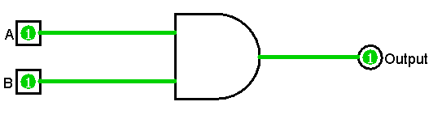
II. THIẾT KẾ
1. THIẾT KẾ ALU 1 BIT
1.1. Bộ and 1 bit
Sử dụng bộ and có sẵn trong logisim
Input |  | Output
A | B | A and B
0 | 0 | 0
0 | 1 | 0
1 | 0 | 0
1 | 1 | 1

Slide 5
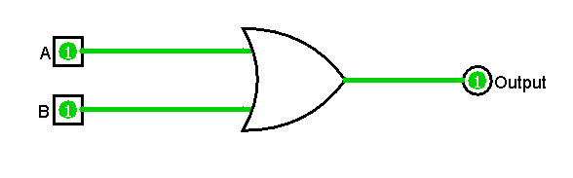
II. THIẾT KẾ
1. THIẾT KẾ ALU 1 BIT
1.2. Bộ or 1 bit
Sử dụng bộ and có sẵn trong logisim
Input |  | Output
A | B | A or B
0 | 0 | 0
0 | 1 | 1
1 | 0 | 1
1 | 1 | 1

Slide 6
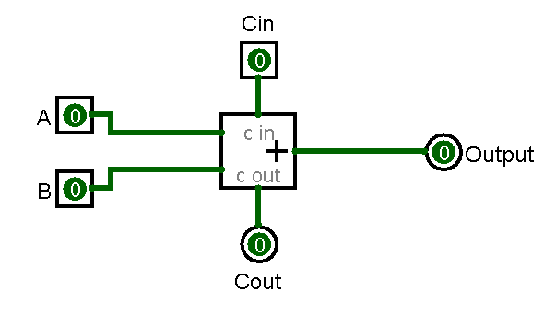
II. THIẾT KẾ
1. THIẾT KẾ ALU 1 BIT
1.3. Bộ add 1 bit
Sử dụng bộ add có sẵn trong logisim
Input |  |  | Output
A | B | Cin | SUM | Cout
0 | 0 | 0 | 0 | 0
0 | 0 | 1 | 1 | 0
0 | 1 | 0 | 1 | 0
0 | 1 | 1 | 0 | 1
1 | 0 | 0 | 1 | 0
1 | 0 | 1 | 0 | 1
1 | 1 | 0 | 0 | 1
1 | 1 | 1 | 1 | 1

Slide 7
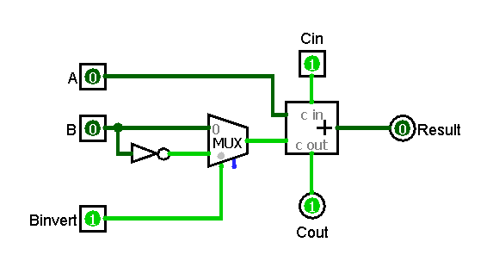
II. THIẾT KẾ
1. THIẾT KẾ ALU 1 BIT
1.3. Bộ sub 1 bit
Ta có: A-B=A+B’+1
Xây dựng bộ trừ từ bộ cộng
Để thực hiện phép trừ ta cần cho
Cin=1 và Binvert=1

Slide 8
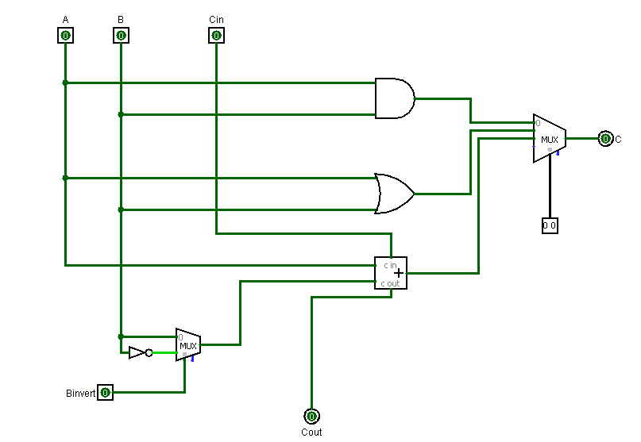
II. THIẾT KẾ
1. THIẾT KẾ ALU 1 BIT
Ghép các bộ đã thiết kế lại với nhau và sử dụng 1 bộ mux để lựa chọn phép
toán sẽ thực hiện

Slide 9
II. THIẾT KẾ
2. THIẾT KẾ ALU 64 BIT
Ghép 64 ALU 1 bit ta được ALU 64 bit
Cin
A0
ALU0
Result0
B0
Cout
A1
Cin
ALU1
Result1
B1
.
.
.
A63
ALU63
Result63
B63
Cout

Slide 10
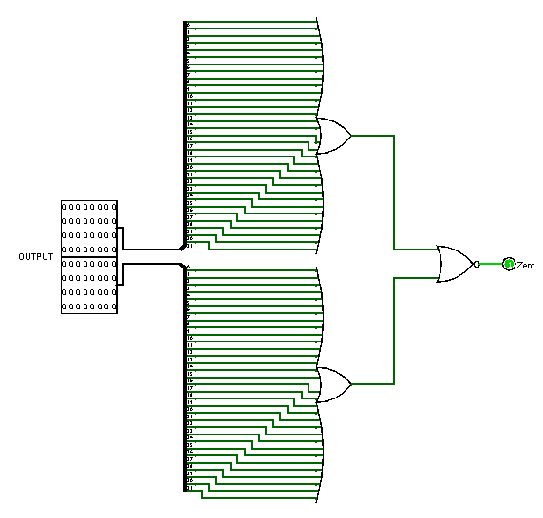
II. THIẾT KẾ
2. THIẾT KẾ ALU 64 BIT
Thiết kế các cờ lệnh
1. Cờ zero:
Được set khi kết quả bằng 0
Để kiểm tra cờ zero ta sử dụng 1 bộ OR từ bit 0
đến 31 và 1 bộ OR từ bit 32 đến 63 của kết quả,
sau đó NOR lại với nhau

Slide 11
II. THIẾT KẾ
2. THIẾT KẾ ALU 64 BIT
Thiết kế các cờ lệnh
2. Cờ CarryOut:
Tràn khi thực hiện cộng trừ với số không dấu
Xảy ra khi có nhớ (mượn) từ MSB
Cờ carry chính là Cout của phép cộng hoặc phép trừ
Cout=1 cờ được set
Cout=0 cờ không được set

Slide 12
II. THIẾT KẾ
2. THIẾT KẾ ALU 64 BIT
Thiết kế các cờ lệnh
3. Cờ Overflow
Overflow( tràn khi thực hiện cộng trừ số có dấu,
xảy ra khi vượt quá giới hạn tính toán )
Để xác định Overflow ta XOR giữa Cin và Cout ở
bit 63
Input |  | Output
Cin(63) | Cout | Overflow
0 | 0 | 0
0 | 1 | 1
1 | 0 | 1
1 | 1 | 0

Slide 13
II. THIẾT KẾ
2. THIẾT KẾ ALU 64 BIT
Thiết kế các cờ lệnh
4. Cờ Negative
Gán cờ negative bằng bit 63 của kết quả
Bit 63=1(kết quả âm): cờ được set
Bit 63=0(kết quả dương): cờ không được set

Slide 14
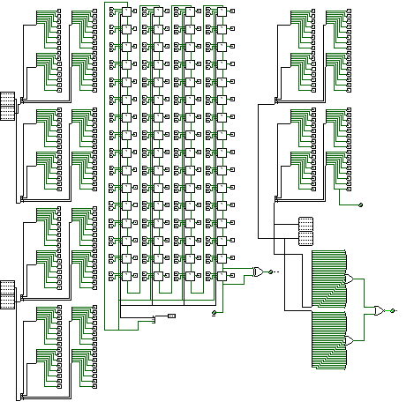
II. THIẾT KẾ

Slide 15
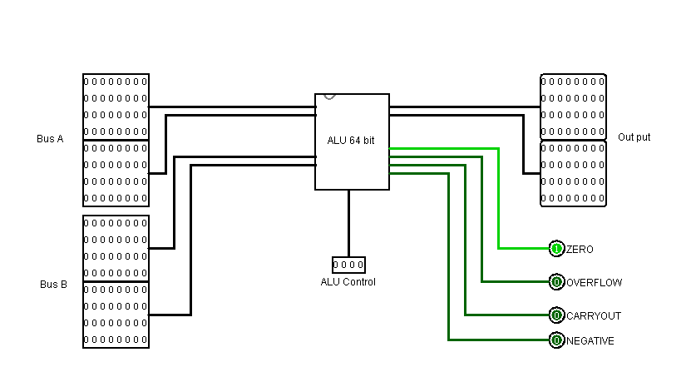
II. THIẾT KẾ

Slide 16
Thank you

